Slide 1
Государственная программа Российской Федерации
«Комплексное развитие сельских территорий»
Постановление Правительства Российской Федерации от 31 мая № 696
НАПРАВЛЕНИЕ «Создание условий для обеспечения доступным и комфортным жильем сельского населения»

Slide 2
КОМПЛЕКСНОЕ РАЗВИТИЕ СЕЛЬСКИХ ТЕРРИТОРИЙ
НАПРАВЛЕНИЕ (ПОДПРОГРАММА)
«Создание условий для обеспечения доступным и комфортным жильем сельского населения»
Ведомственный проект «Развитие жилищного строительства на сельских территориях и повышение уровня благоустройства домовладений»
Субсидии российским кредитным организациям и акционерному обществу «ДОМ.РФ» по выданным (приобретенным) жилищным (ипотечным) кредитам (займам)
Субсидии российским кредитным организациям по выданным потребительским кредитам (займам)
Субсидии бюджетам субъектов Российской Федерации на реализацию мероприятий по улучшению жилищных
Субсидии бюджетам субъектов Российской Федерации на софинансирование расходных обязательств муниципальных образований по строительству жилья, предоставляемого по договору найма жилого помещения
Субсидии бюджетам субъектов Российской Федерации на обустройство площадок, расположенных на сельских территориях, под компактную жилищную застройку

Slide 3
Предоставление субсидий бюджетам субъектов Российской Федерации на улучшение жилищных условий граждан, проживающих на сельских территориях
ЦЕЛЬ МЕРОПРИЯТИЯ
строительство жилого дома, реконструкцию путем пристраивания жилого помещения к имеющемуся жилому дому на сельских территориях, в том числе на завершение ранее начатого строительства жилого дома
Предоставление государственной поддержки гражданам Российской Федерации, проживающим на сельских территориях, с целью улучшения жилищных условий
участие в долевом строительстве жилых домов (квартир) на сельских территориях
приобретение жилого помещения (жилого дома) на сельских территориях.

Slide 4
ОСНОВНЫЕ ТРЕБОВАНИЯ К УЧАСТНИКАМ МЕРОПРИЯТИЯ
Гражданин Российской Федерации, постоянно проживающий на сельских территориях
Гражданин Российской Федерации, изъявивший желание постоянно проживать на сельских территориях
осуществляет деятельность по трудовому договору или ИП деятельность в АПК, социальной сфере, в организациях, осуществляющих ветеринарную деятельность для сельскохозяйственных животных (основное место работы)
осуществляет деятельность по трудовому договору или индивидуальную предпринимательскую деятельность в АПК, социальной сфере, в организациях, осуществляющих ветеринарную деятельность для сельскохозяйственных животных (основное место работы)
переехал на сельские территории
имеет собственные и (или) заемные средства в размере не менее 30 процентов расчетной стоимости строительства (приобретения) жилья,
имеет собственные и (или) заемные средства в размере не менее 30 процентов расчетной стоимости строительства (приобретения) жилья
проживает на сельских территориях , на условиях, предусмотренных законодательством Российской Федерации
признан нуждающимся в улучшении жилищных условий
не имеет в собственности жилого помещения (жилого дома) на сельских территориях
зарегистрирован по месту пребывания в соответствии с законодательством РФ на сельских территориях

Slide 5
Предоставление гражданам социальных выплат осуществляется в следующей очередности
Категория «Граждане»
1 | Агропромышленный комплекс | Строительство жилья | непрерывно работать в организациях одной сферы деятельности в течение не менее 1 года на дату включения в список участников
2 | Социальная сфера | Строительство жилья
3 | Агропромышленный комплекс | Приобретение жилья
4 | Социальная сфера | Приобретение жилья
В каждой из указанных групп граждан очередность определяется в хронологическом порядке по дате подачи заявления с учетом первоочередного предоставления социальных выплат
гражданам, имеющим 3 и более детей
гражданам, ранее включенным в списки граждан по программе УРСТ

Slide 6
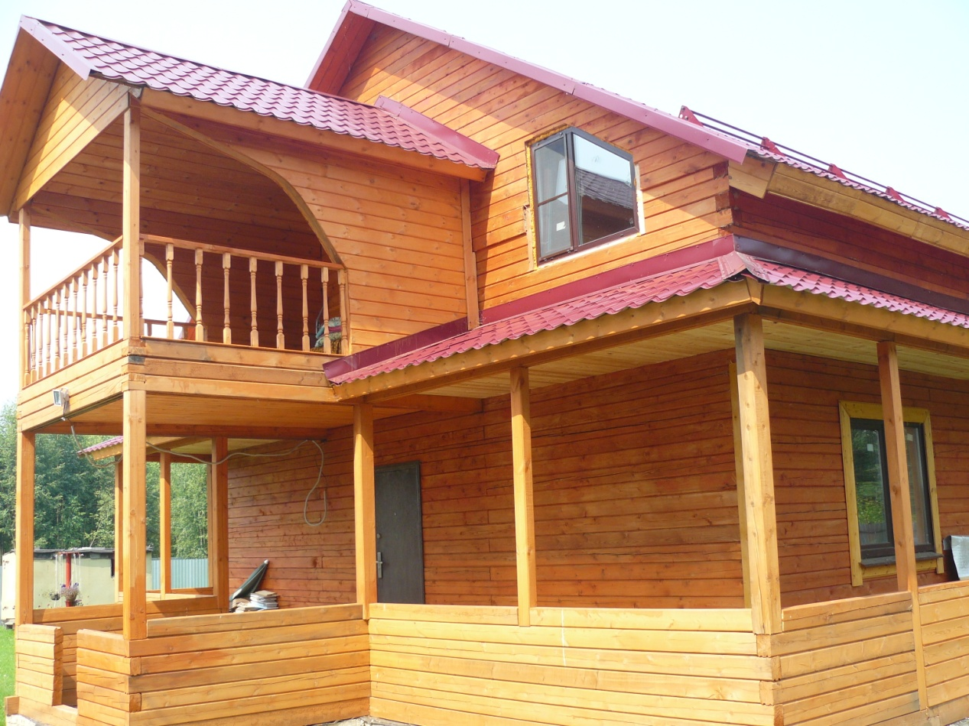
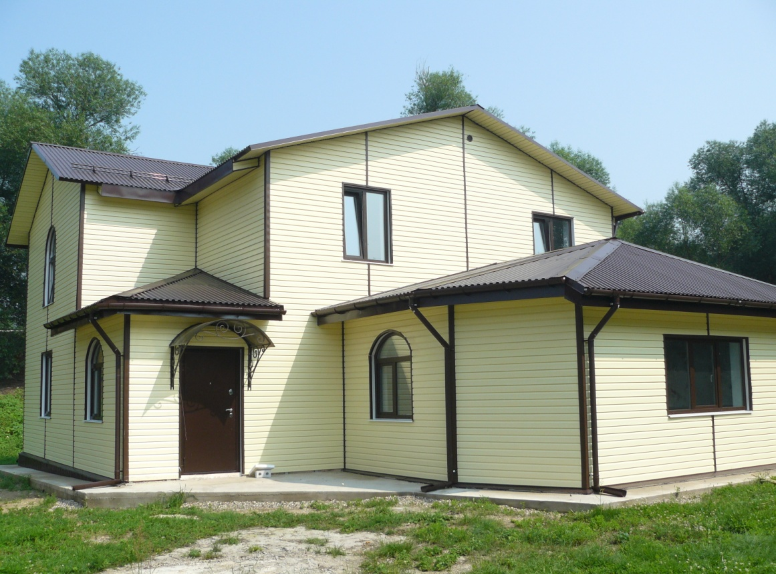
Улучшение жилищных условий граждан, проживающих на сельских территориях
В случае если фактическая стоимость 1 кв.м общей площади построенного (приобретенного) жилья меньше стоимости 1 кв.м общей площади жилья, определенной органом исполнительной власти, размер социальной выплаты подлежит пересчету исходя из фактической стоимости 1 кв.м. общей площади жилья.
Получатель социальной выплаты вправе осуществить строительство (приобретения) жилья сверх установленного размера общей площади жилого помещения при условии оплаты им за счет собственных и (или) заемных средств стоимости строительства (приобретения) части жилья, превышающей указанный объект.
Приказ министерства строительства и жилищно-коммунального хозяйства РФ от 19.12.2019 № 827/пр « О нормативе стоимости одного квадратного метра общей площади жилого помещения по Российской Федерации на первое полугодие 2020 года и показателях средней рыночной стоимости одного квадратного метра общей площади жилого помещения по субъектам РФ на 1 квартал 2020 года»
Расчетная стоимость жилья 1 кв.м. в 2020 году
36 996 руб.

Slide 7
Улучшение жилищных условий граждан, проживающих на сельских территориях
Жилое помещение (жилой дом)
пригодный для постоянного проживания
обеспечен централизованными или автономными инженерными системами (электроосвещение, водоснабжение, водоотведение, отопление, а в газифицированных районах также и газоснабжение)
не меньше размера, равного учетной норме площади жилого помещения в расчете на 1 члена семьи, установленной органом местного самоуправления Новгородской области

Slide 8
Улучшение жилищных условий граждан, проживающих на сельских территориях
Условием использования гражданином социальной выплаты является осуществление гражданином не менее 5 лет со дня получения социальной выплаты трудовой или предпринимательской деятельности на сельской территории, в которой было построено (приобретено) жилье за счет средств социальной выплаты.
Приказ министерства сельского хозяйства Новгородской области от 21.01.2020 № 10 «Об утверждении формы Соглашения об обеспечении соблюдения условия использования гражданином социальной выплаты»
Приказ министерства сельского хозяйства Новгородской области от 21.01.2020 № 9 «Об утверждении формы графика выполнения этапов работ по строительству жилого дома (созданию объекта индивидуального жилищного строительства), реконструкции путем пристраивания жилого помещения к имеющемуся жилому дому на сельских территориях, в том числе по завершении ранее начатого строительства жилого дома»

